Slide 1
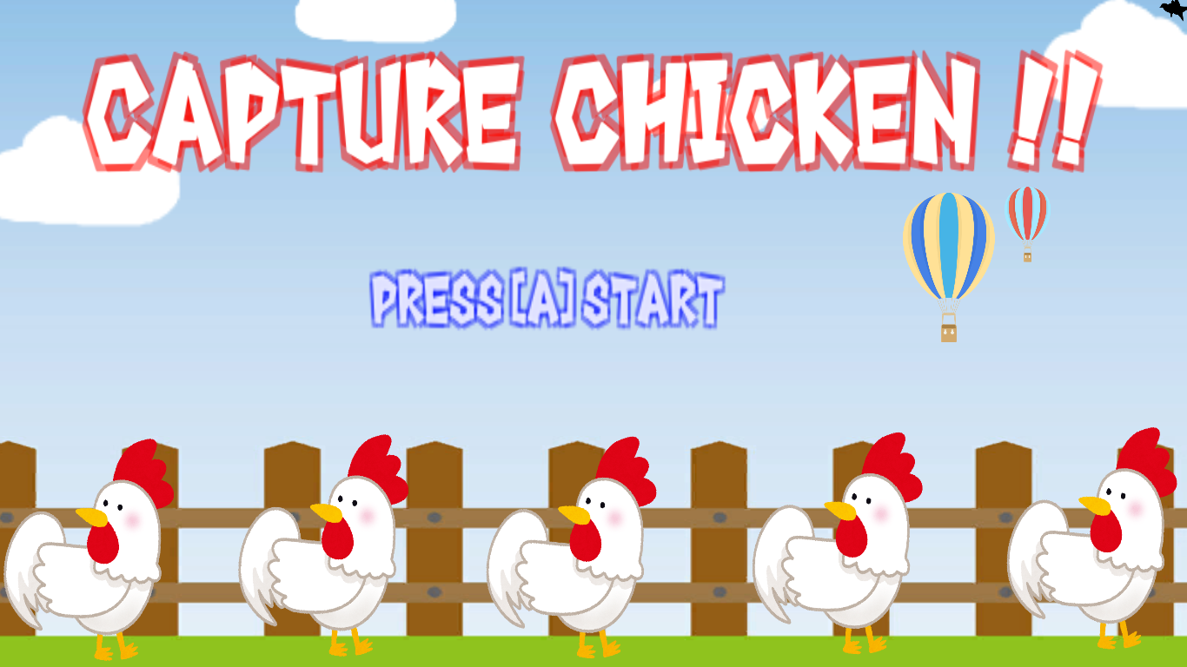
Capture Chicken!!
ポートフォリオ

Slide 2
開発環境
動作環境 : PC ( windows10 )
開発エンジン : Unity (ver.2019.1.14f)
制作日時 ２０１９年１０月７日 ~ １０月１２日
制作期間 ５日間
開発人数 ３人(全員プログラマー)
備考 学内の非公認GameJamで作成した作品

Slide 3
担当箇所
ステージのオブジェクト配置
タイマーやカウントなどのUI部分
3Dモデルとアニメーション
当たり判定などのレベルデザインを担当しました。
ステージ配置や当たり判定などのレベルデザインは
ゲームの面白さに直に影響する部分だったので特に気を付けました。

Slide 4
担当箇所のスライドについて
３枚目のスライドは各自で担当した部分があると思うので、それを自分で書いてください。(書かなくてもいいですが書いた方がいいと思います。
小村君なら犬、羊、狼の動きとか、稲本君ならタイトルやリザルトなど
演出面の事を書いたらいいと思います。任せます。)
最後に、このスライドは消しておいてください。

Slide 5
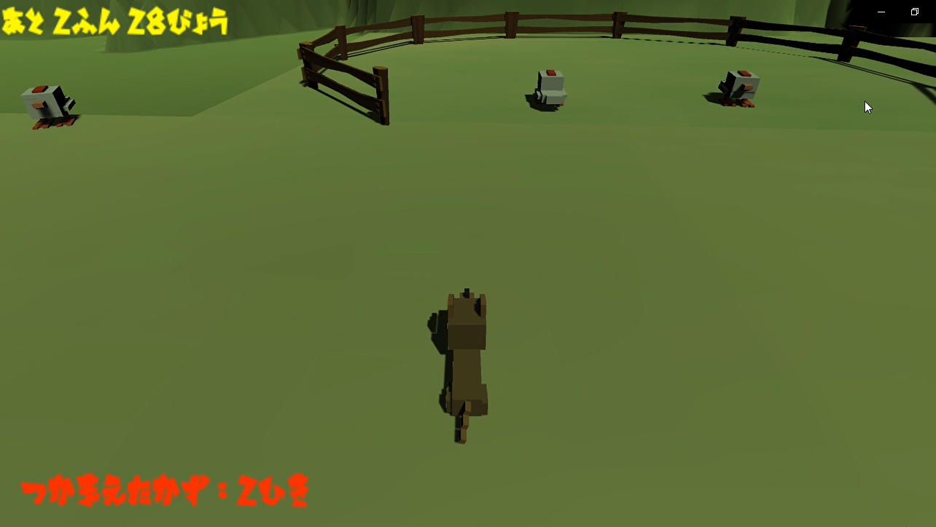
ゲーム説明
犬を操作して、大量にいる鶏を柵の中に入れるゲームです。
制限時間以内に何匹鶏を捕まえたかを競います。

Slide 6
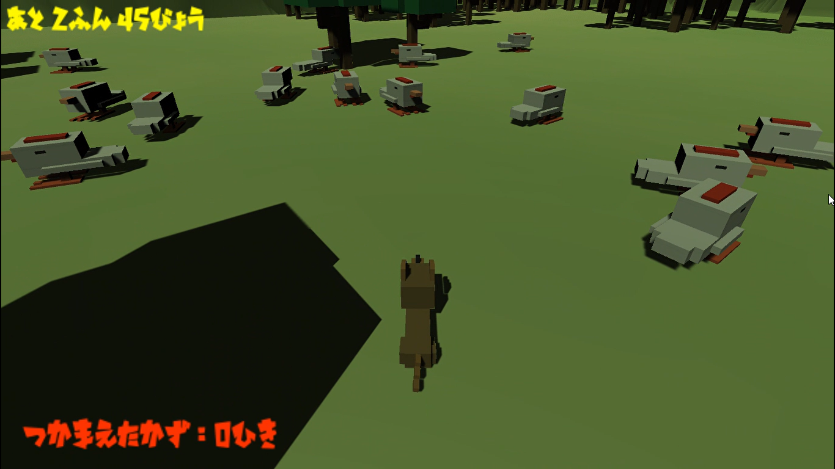
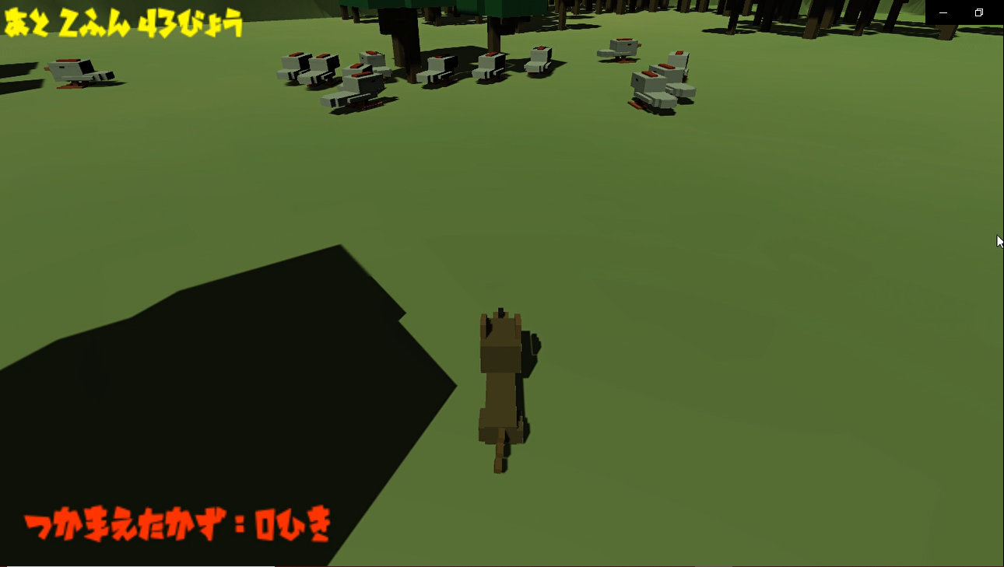
プレイヤーの操作
左スティックで移動。Aボタンで吠える！
吠えると周辺の鶏が犬から離れるように移動します。
吠える前
A
吠えた後

Slide 7
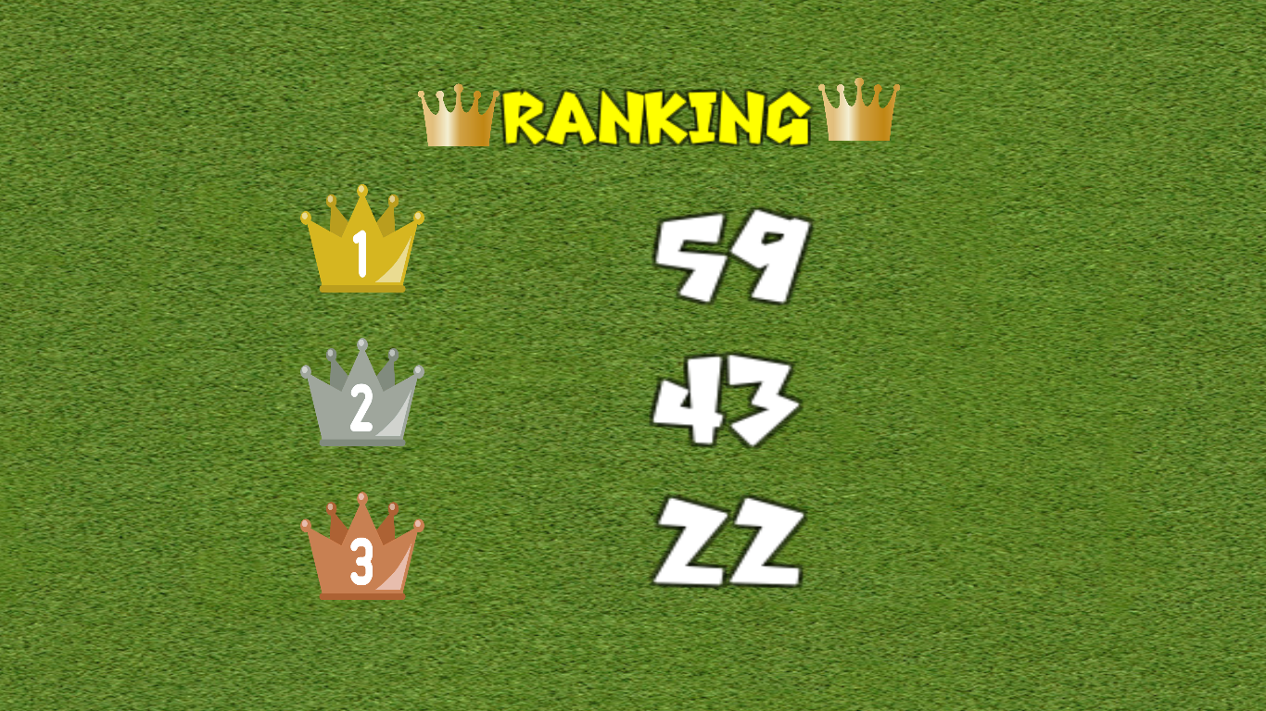
吠えるを駆使して、目指せハイスコア！

